Slide 1

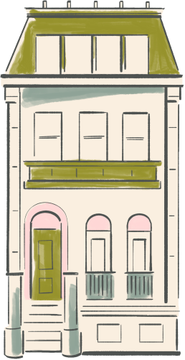

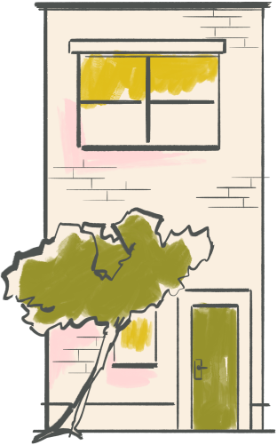
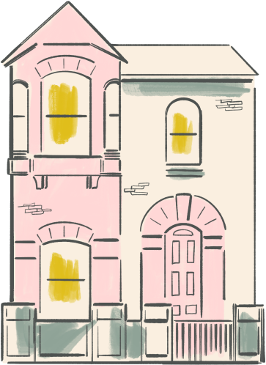
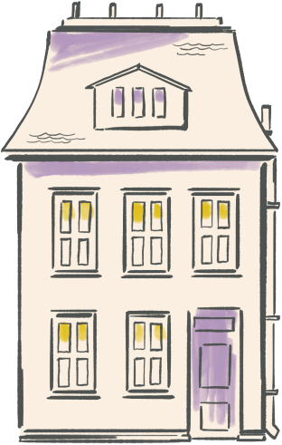
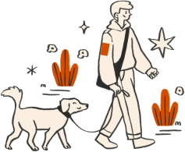
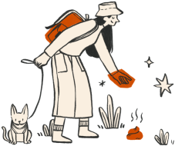
Totul despre animale
Sava's Safe Haven

Slide 2
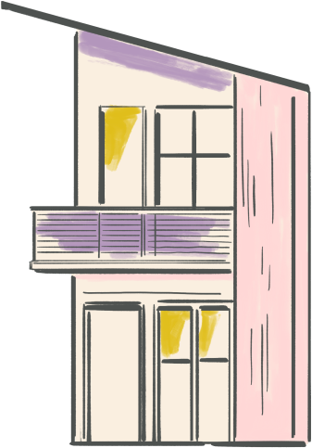
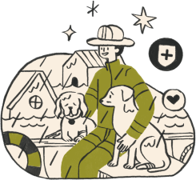
Introducere
Bunăstarea animalelor este responsabilitatea oamenilor de a se asigura că animalele sunt tratate cu respect și compasiune.
Vom vorbi despre:
  Drepturile animalelor;
  Obligațiile deținătorilor de animale;
  Cine protejează animalele?
  Un pot sesiza un abuz?

Slide 3
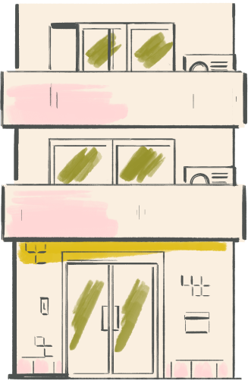

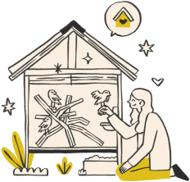
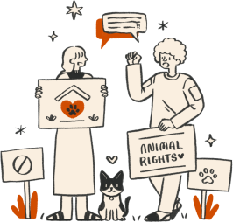
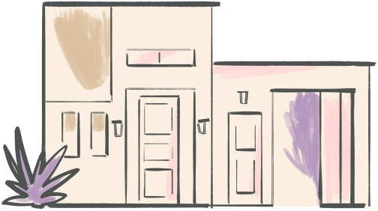
Drepturile animalelor
DREPTURILE ANIMALELOR
Drepturile animalelor reprezintă principiile etice și legale care asigură protecția și bunăstarea animalelor. Acestea includ dreptul la viață, dreptul de a fi tratați cu demnitate și respect, dreptul la libertate și absența torturii și a tratamentelor inumane.

Slide 4
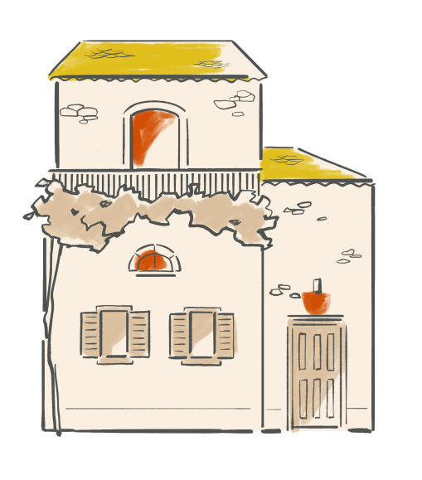


Obligațiile deținătorilor de animale
UN ADĂPOST CORESPUNZĂTOR
1
Deţinătorii animalelor de companie ţinute în aer liber trebuie să le asigure acestora un adăpost individual, construit în funcţie de necesităţi, care să ofere protecţie împotriva intemperiilor, să fie confecţionat din materiale ce nu dăunează sănătăţii animalului şi care pot fi întreţinute cu uşurinţă.

Slide 5
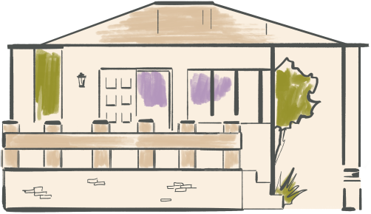

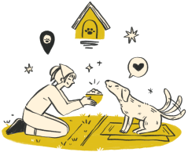
Obligațiile deținătorilor de animale
2
HRANĂ ȘI APĂ
Deținătorii de câini au obligația să le asigure hrană și apă.

Slide 6

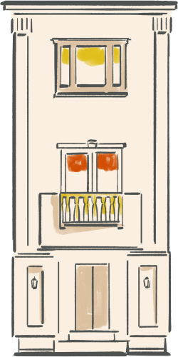


Obligațiile deținătorilor de animale
ASISTENȚĂ MEDICALĂ
3
Deţinătorii de animale de companie au obligaţia de a le asigura acestora asistenţă medicală, constând în deparazitări interne şi externe periodice, vaccinări, precum şi tratamente profilactice sau în scop terapeutic, în funcţie de necesităţi.
Deţinătorii câinilor de rasă comună sau metişilor au obligaţia să-i sterilizeze.

Slide 7
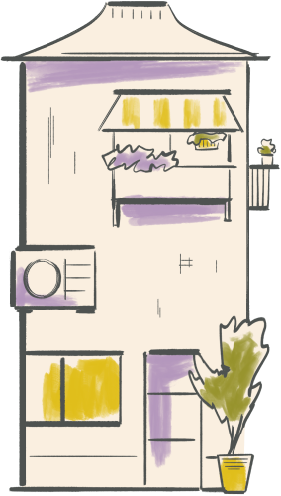

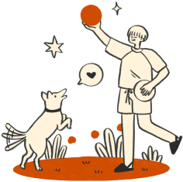
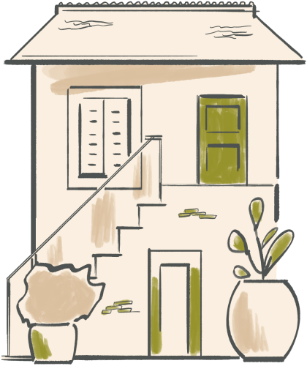

Dreptul la mișcare
4
Câinii legați – lungimea minimă a lanțului trebuie să fie de minim 2 m, ancorat la punct fix sau culisant pe un cablu metalic. Proprietarii de câini au obligația de a plimba regulat câinele ținut în lanț.
Padocul trebuie să aibă o suprafață de minim 6 ori mai mare decât cea a cuștii.

Slide 8
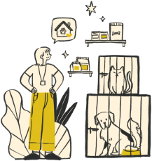

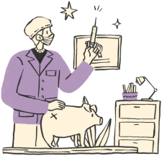
Cine protejează animalele?
BIROUL PENTRU PROTECȚIA ANIMALELOR
ASOCIAȚIILE PENTRU DREPTURILE ANIMALELOR
MEDICII VETERINARI
Principala atributie aplicarea legii ce reglementeaza drepturile si protectia animalelor.
Oferă adăpost și sprijin animalelor fără stăpân sau animalele din familii vulnerabile.
Oferă asistență veterinară animalelor în suferință.

Slide 9
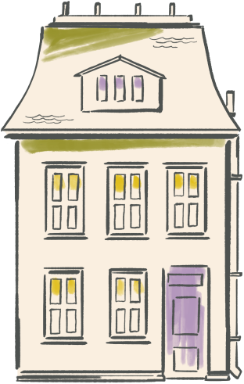
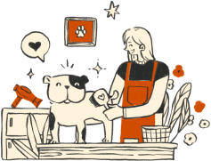

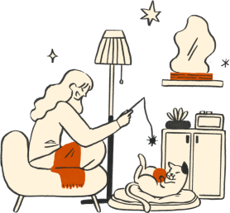

Animal aflat în pericol?
Biroul pentru Protecția Animalelor
Strada Siderurgiștilor nr.85
Telefon: 407000 interior 20570
E-mail: cabinet@gl.politiaromana.ro

